Slide 1
Iteris Miovision Econolite Cubic noTraffic
美國ITS大廠研究比較

Slide 3
公司簡介 營收近況 產品概觀
Iteris

Slide 4


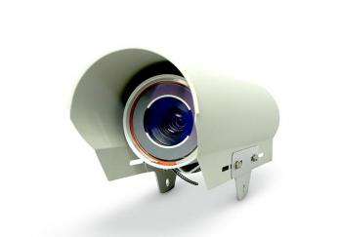

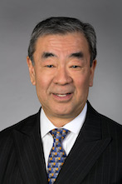


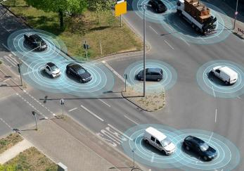
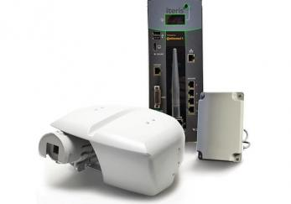
公司簡介
成立年分：2004年，2024.8由Almaviva收購 (3.35億美元)
總部位置：德州奧斯丁市 (Austin)
員工人數：472人 (2024.3.31)
上市資訊：2016年由NYSE MKT轉移至NASDAQ，代號為ITI
營業實績：累積超過1萬個客戶、20萬個感測器裝設
移動智慧
領導者
出行者資訊
影像/電腦視覺
涉足面向
Joe Bergera
CEO
Kerry A Shiba
VP., CFO
Scott Carlson
VP., GM
Will Cousins
VP., CPO
專長背景
聯網自駕車
智慧感測器
Software
Strategy
ITS
IoT, AI

Slide 5
營收近況 (年度財務報告以3/31為最終日)
90%以上營收來源為公部門，州級及地方政府居多，聯邦較少
顧客分散，沒有單一客戶營收超過總營收之10%
 | 2024 (單位: 千美元) | 2023 (單位: 千美元) | 2023-2024成長% | 成長原因備註
A. Revenues | 171,987 | 156,052 | 10.2%
產品營收 | 91,781 | 85,097 | 7.9% | 感測器需求強勁
服務營收 | 80,206 | 70,955 | 13.0% | 顧問服務增加
B. Cost of Revenues | 107,401 | 114,034 | -5.8%
產品營收支出 | 50,547 | 63,013 | -19.8%
服務營收支出 | 56,854 | 51,021 | 11.4%
C. Gross Profit (A-B) | 64,586 | 42,018 | 53.7%
產品淨利 | 41,234 | 22,084 | 86.7% | 2023年供應鏈問題紓解
服務淨利 | 23,352 | 19,934 | 17.1% | 下包商及資料購買成本降低
D. 營運花費 | 61,767 | 56,533 | 11.3%
銷售、行銷及支援 | 25,334 | 22,802 | 11.1% | 員工數增加及銷售傭金增加
行政 | 23,866 | 22,083 | 8.1% | 新增法律相關費用、顧問費
研發 (R&D) | 9,964 | 8,321 | 19.7% | 重新設計感測器電路板、增加軟體功能、開發新產品
無形資產攤銷 | 2,603 | 2,620 | -0.6%
重組 (restructuring) | - | 707 | -
G. 淨收入 | 3,131 | (14,855) | -
營運收入 (C-D) | 2,819 | (14,515) | -
非營運收入 | 644 | (205) | -
收入稅 | (332) | (135) | -
2023營收表現
項目 | 數值 (百萬美元)
營業收入(Revenue) | 156.1 (較2022成長17%)
毛利(Gross Profit) | 42.02
營業費用(Operating Expense) | 170.57
營業利潤(Operating Income) | -14.52

Slide 6
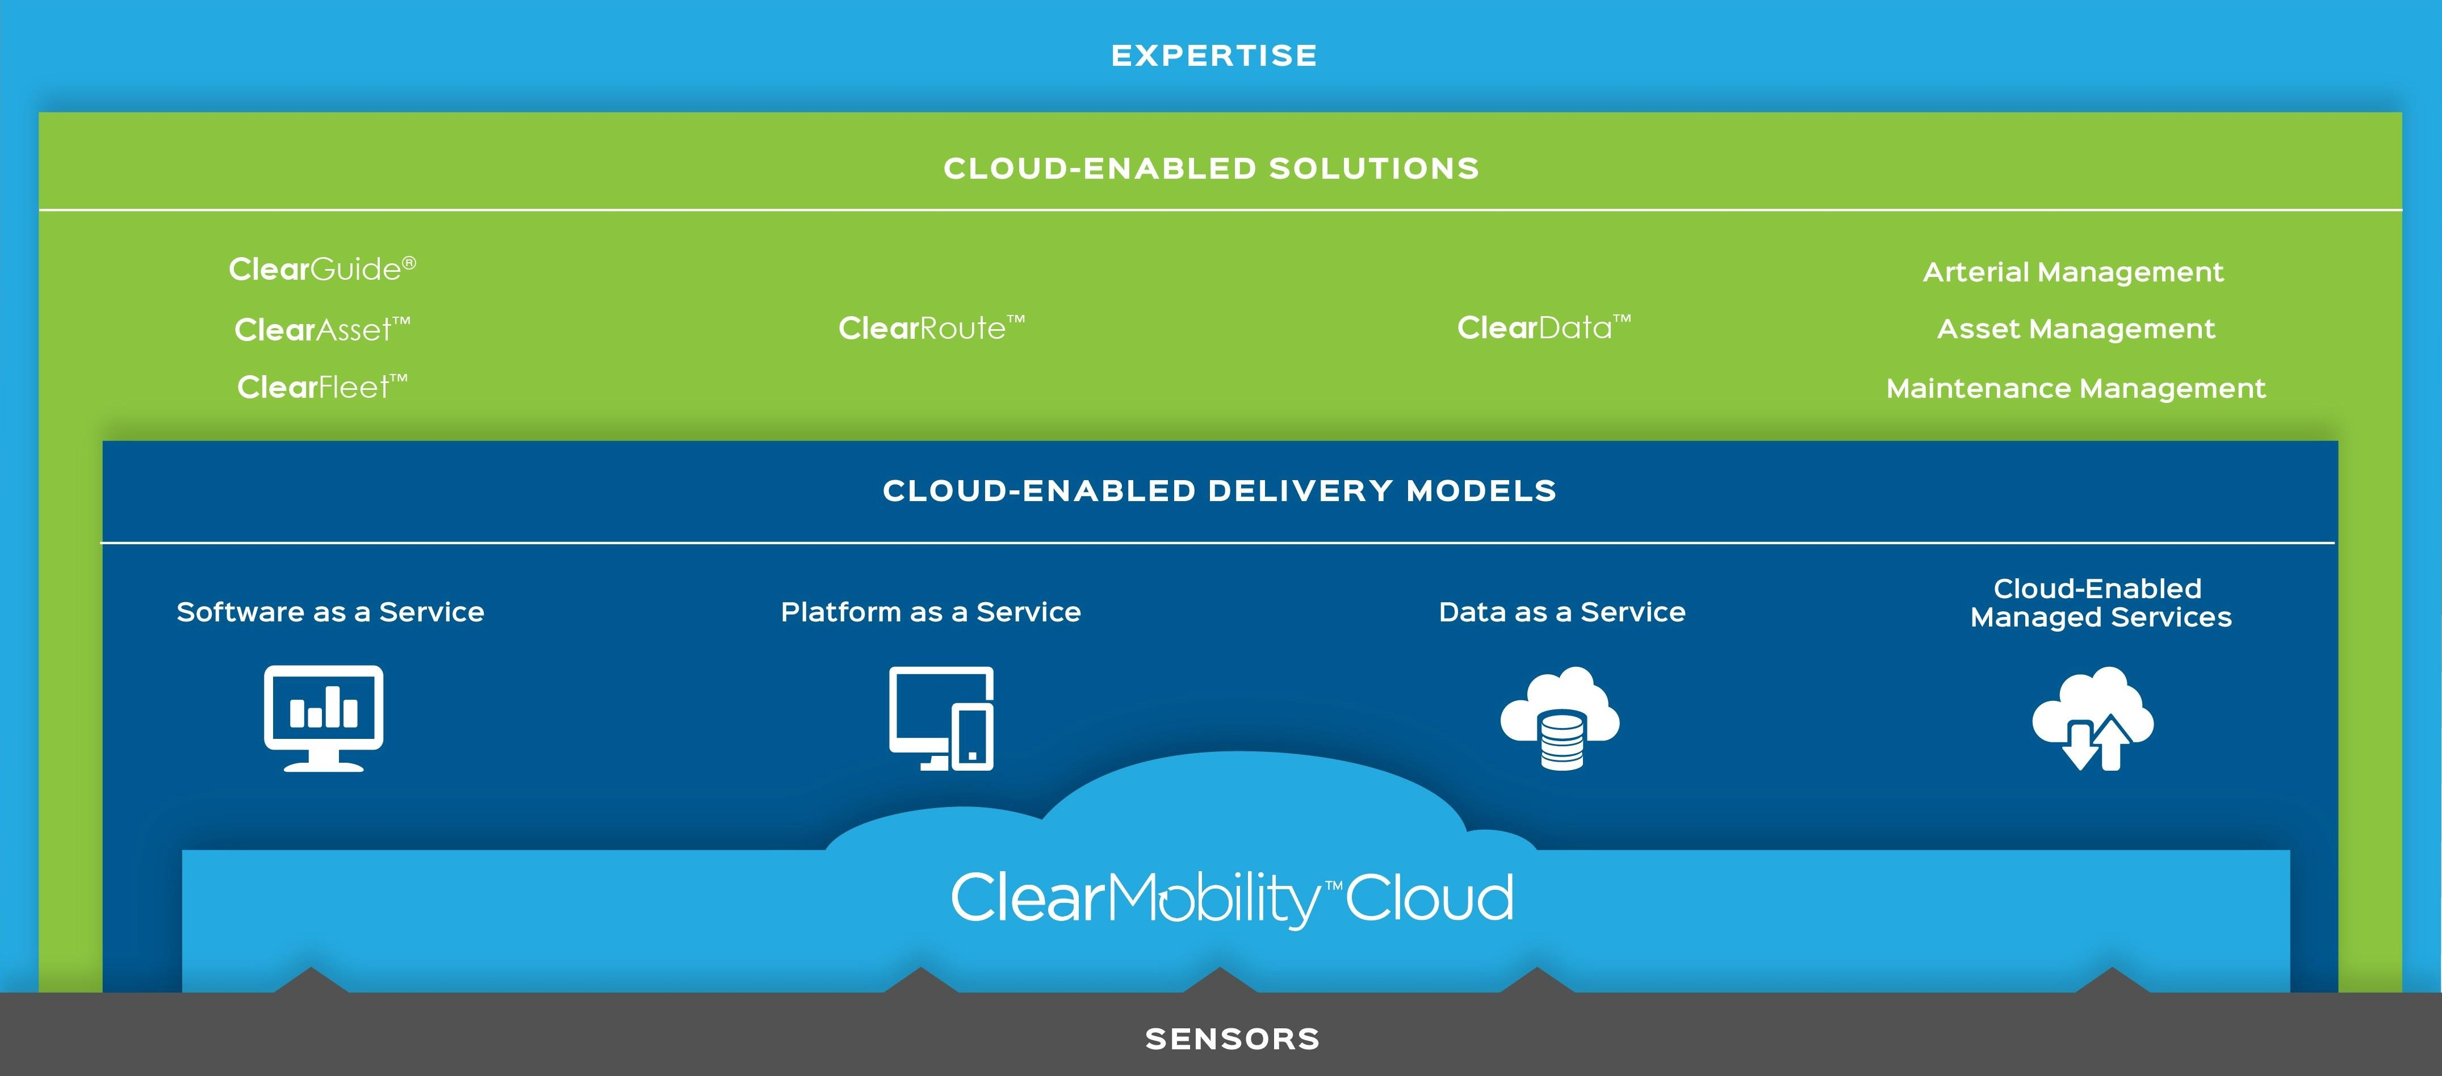
整體產品及服務架構
ClearMobility Platform: 整合所有產品於此平台架構下，提升產品及服務的協同效應、增加產品銷售、提升市場產品認知
軟體
數據
管理&顧問服務
硬體

Slide 7
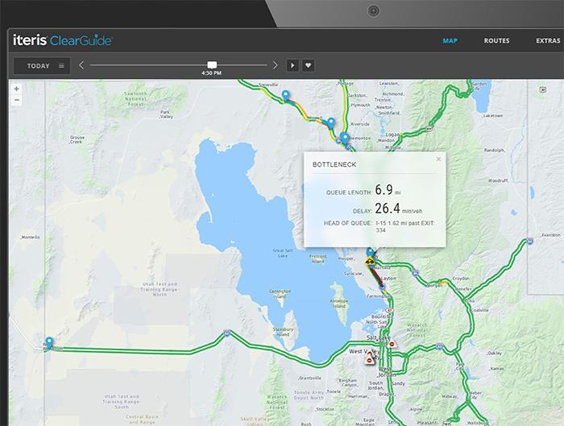
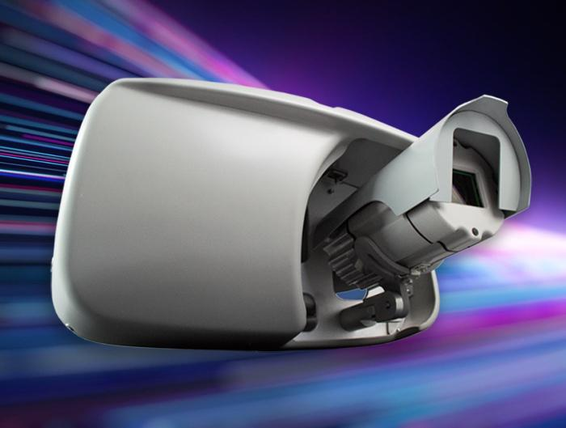
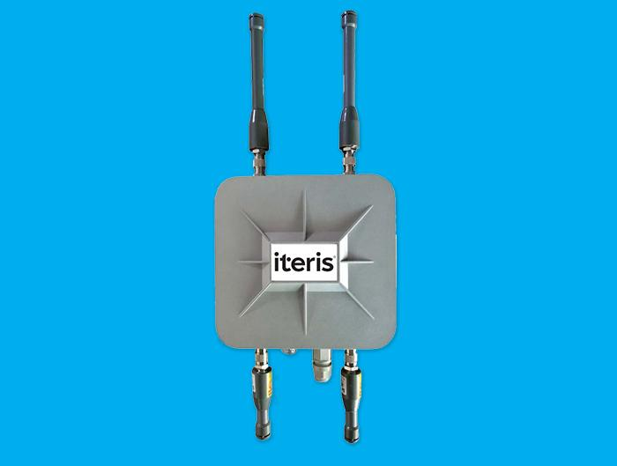
產品概觀
平台
ClearGuide: 彙整多元數據來源判斷現況及未來交通狀況，作為分析及管理決策依據
ClearRoute: 旅行者資訊平台，提供多元訊息查找介面 (網頁、APP、語音通話…)
CVO: 儲存及分享商業車隊的車輛訊息予政府路側及執法作業單位
TrafficCarma: 手機APP，提供通勤者慣用道路的即時資訊 (速限、車流、事件…)
VantageLive!: 平台彙整Iteris感測器蒐集之資料，提供基本分析功能
▲ClearGuide平台介面
VantageARGUS CV: 平台彙整Iteris RSU蒐集之車輛及道路資訊 (旅行時間、速度…)
數據
ClearData: 彙整多元數據來源，提供即時且準確的交通資訊包括事件、速度、旅行時間……等，提供客戶直接數據feeds或API供串接
▲Vantage Apex
硬體
Vantage感測器家族:
攝影機 (解析度由高至低): Next、VersiCam、P-Series
雷達: Radius、Vector (4D雷達)
攝影機+雷達: Apex (1080p攝影機 + Vector)
BlueTOAD家族:
Spectra: 導入藍牙re-identification technique，可判斷車輛起迄點及車流資訊
Spectra CV: RSU，支援DSRC及C-V2X通訊，蒐集旅行時間及速度資訊、分享即時安全訊息及道路資訊予聯網車輛
▲BlueTOAD Spectra CV

Slide 8
服務概觀
管理服務
交管中心: 設計、雇員、營運，亦提供實體轉虛擬的建置服務
產品整合顧問服務: 整合軟體、感測器及顧問專業提供政府單位路口、路廊及路網之交通管理的系統建置顧問
交通工程顧問
協助公部門規劃、設計、開發、導入ITS解決方案，包含：
監看及管理交通流
緊急事件快速排除
分享道路即時訊息

Slide 9
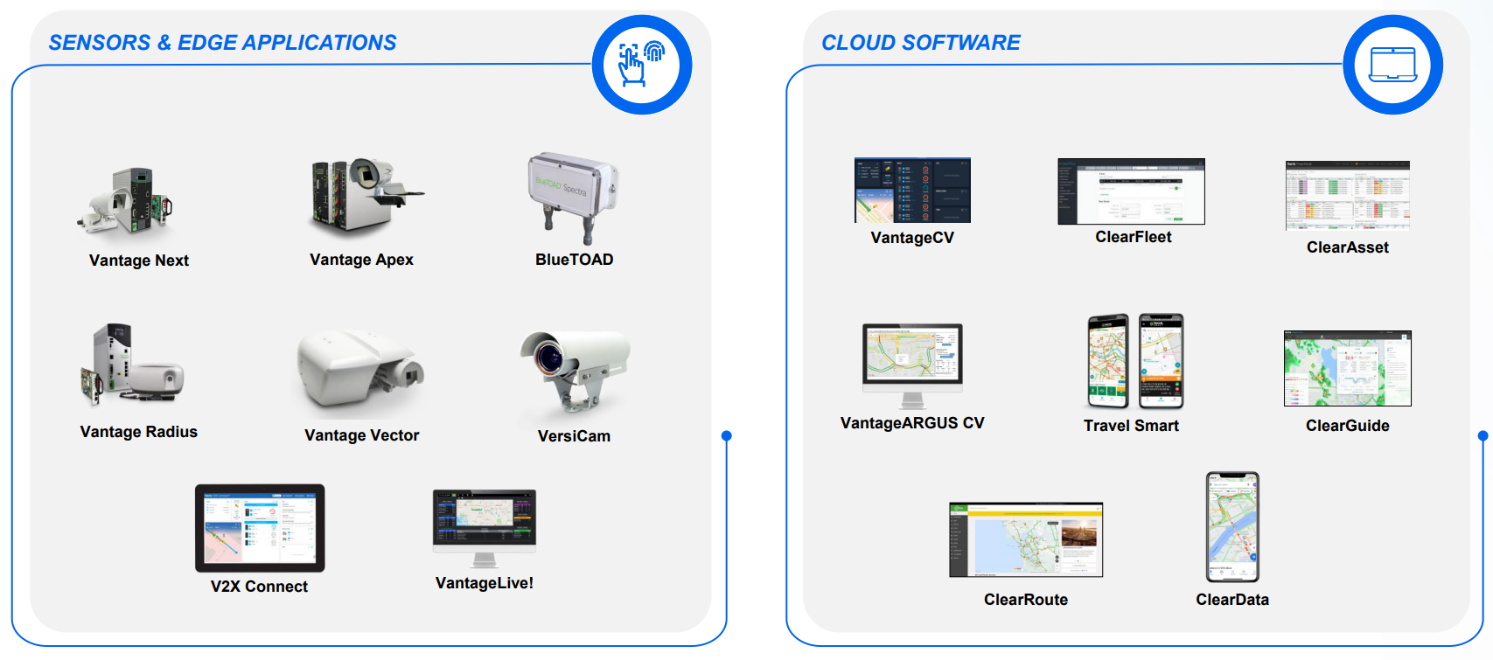

Slide 10
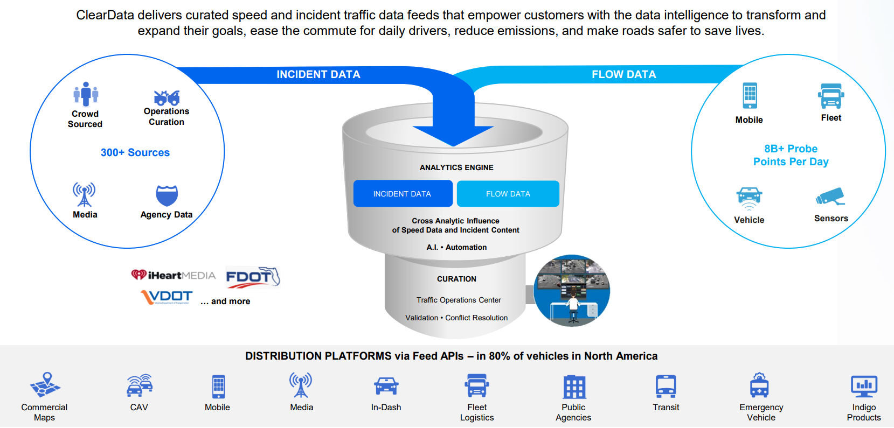

Slide 11
Miovision

Slide 12
公司簡介
成立年分：2005年
總部位置：加拿大安大略省Kitchener
員工人數：400+人 (官方無正式公布)
營業實績：銷售至68國
上市資訊：未上市
募資訊息：共10輪募資，近期為2023年4月完成的C輪募資，共募得2.96億美元
併購6家企業:
Traffic Technology Services (2024.3): 車聯網
CJ Hensch & Associates (2024.1): 交通數據
Global Traffic Technologies (2023.4): 優先通行 (Opticom)
Micro Traffic (2023.2): 影像分析公司，提供碰撞預測資訊
Rapid Flow Technologies (2022.10): 適應性號誌 (Surtrac)
Traffop (2021.7): 號誌績效評估 (Traffop)
涉足面向
雲端平台
數據蒐集
交通分析
2023 in Review: Our Biggest Milestones | Miovision
交通最佳化
感測及管理

Slide 13
營收近況
2023
2022年營收約8千萬美元
2023年營收約2億美元
-CEO McBride
200 million
2022
80 million
Miovision greenlights transformative acquisition backed with $260-million from Maverix, Telus, EDC - The Globe and Mail

Slide 14
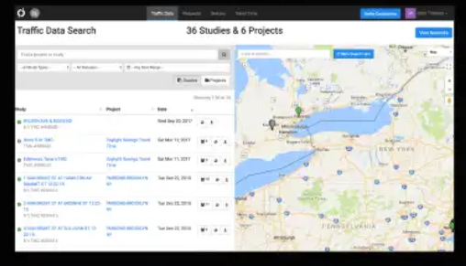
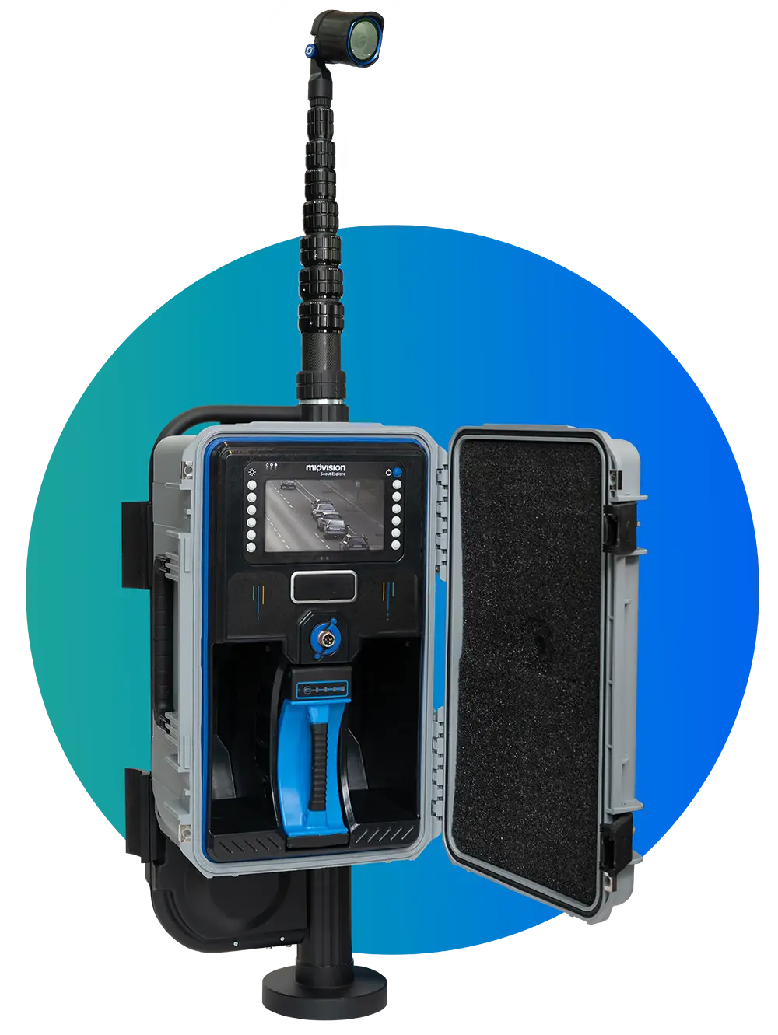
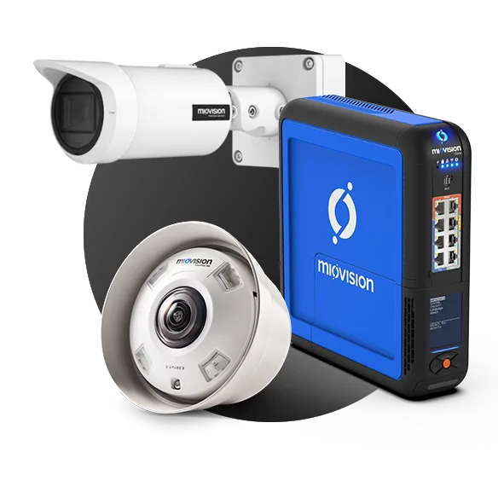
產品概觀
平台
Miovision One: 雲端平台，整合Miovision軟硬體，提供即時交通數據監看、基於成果的交通管理、進階資料呈現及報告
DataLink Protal: 感測器數據管理平台，資料存儲、彙整、視覺化，搭配自家感測器
▲TrafficLink軟體介面
TrafficLink: 管理平台，整合自家感測器蒐集資訊，可透過平台進行路口監看、基本流量計算、號誌績效評估、安全分析
硬體
Scout Plus: 移動式車輛攝影機，可分車種蒐集交通量、轉向、車速、行人、自行車
Miovision Core: 路側處理器，進行號控器溝通、聯網作業，DCM具備影像分析功能
SmartView 360°: 魚眼攝影機，多進行路口presence、stopbar detection
SmartView Approach: 槍型攝影機，多進行advance detection
▲Scout Plus
系統服務
Miovision Opticom: 緊急車輛/大眾運輸優先通行系統，透過GPS及無線電通訊/雲端及交控中心即時調變號誌
Traffop: 自動化號誌績效評估
Surtrac: 適應性號誌
▲TrafficLink硬體家族

Slide 15
Econolite

Slide 16
公司簡介
成立年分：1933年，2022年由PTV集團投資公司Bridgepoint及Porsche SE併購多數股權，2023年與PTV集團合併為Umovity
總部位置：美國加州洛杉磯
員工人數：約1,000人 (公司官方簡介)
營業實績：銷售超過15萬組號控箱、12萬組號控器、16萬支感測器
上市資訊：未上市
併購資訊：
2023年併購Western Pacific Signal: ITS相關系統整合、Econolite產品銷售商
2023年11月併購RAI Products: Econolite產品經銷商

Slide 17
營收近況
無公開財務資訊

Slide 18
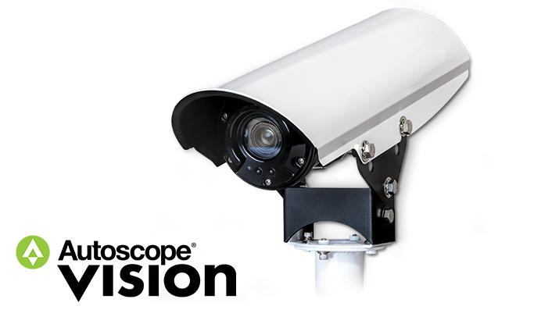
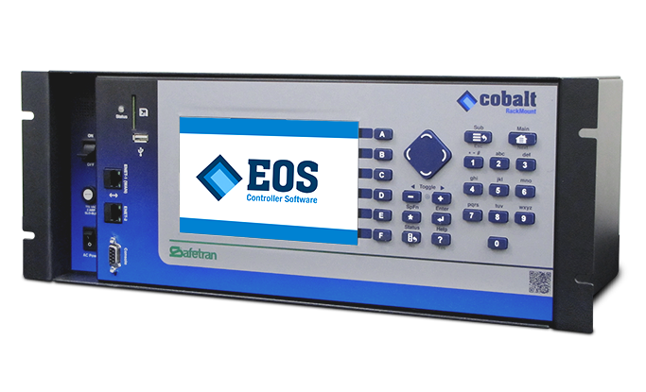
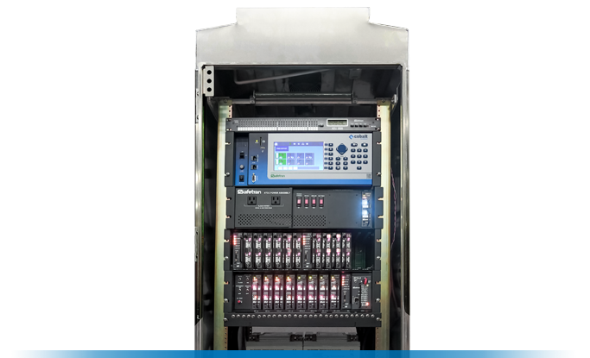
產品概觀
感測器
Autoscope Vision: 槍型攝影機，路口交通計數
EVO Radar: 雷達，路口路段交通計數
AccuSense: 地磁，自行車及機車偵測
號控器
EOS: 號控軟體
Cobalt: 次世代號控器，含7吋觸控面板
2070LX: 符合NEMA TS1及加州運輸部標準
ATC模組: 2070 2B+ (NEMA規格)、2070 1C、車聯網模組 (支援DSRC通訊RSU)
▲Autoscope Vision
號控箱
ATCC
Blue Series
NEMA
Safetran
▲Cobalt號控器
軟體
Centracs ATMS: 交通管理平台
Centracs Mobility: 解決方案平台
Centracs模組: SPM、適應性號控、優先通行系統、感測器數據平台
專業服務
整合
現場施工調校服務
號誌最佳化管理服務
▲ATCC 號控箱

Slide 19
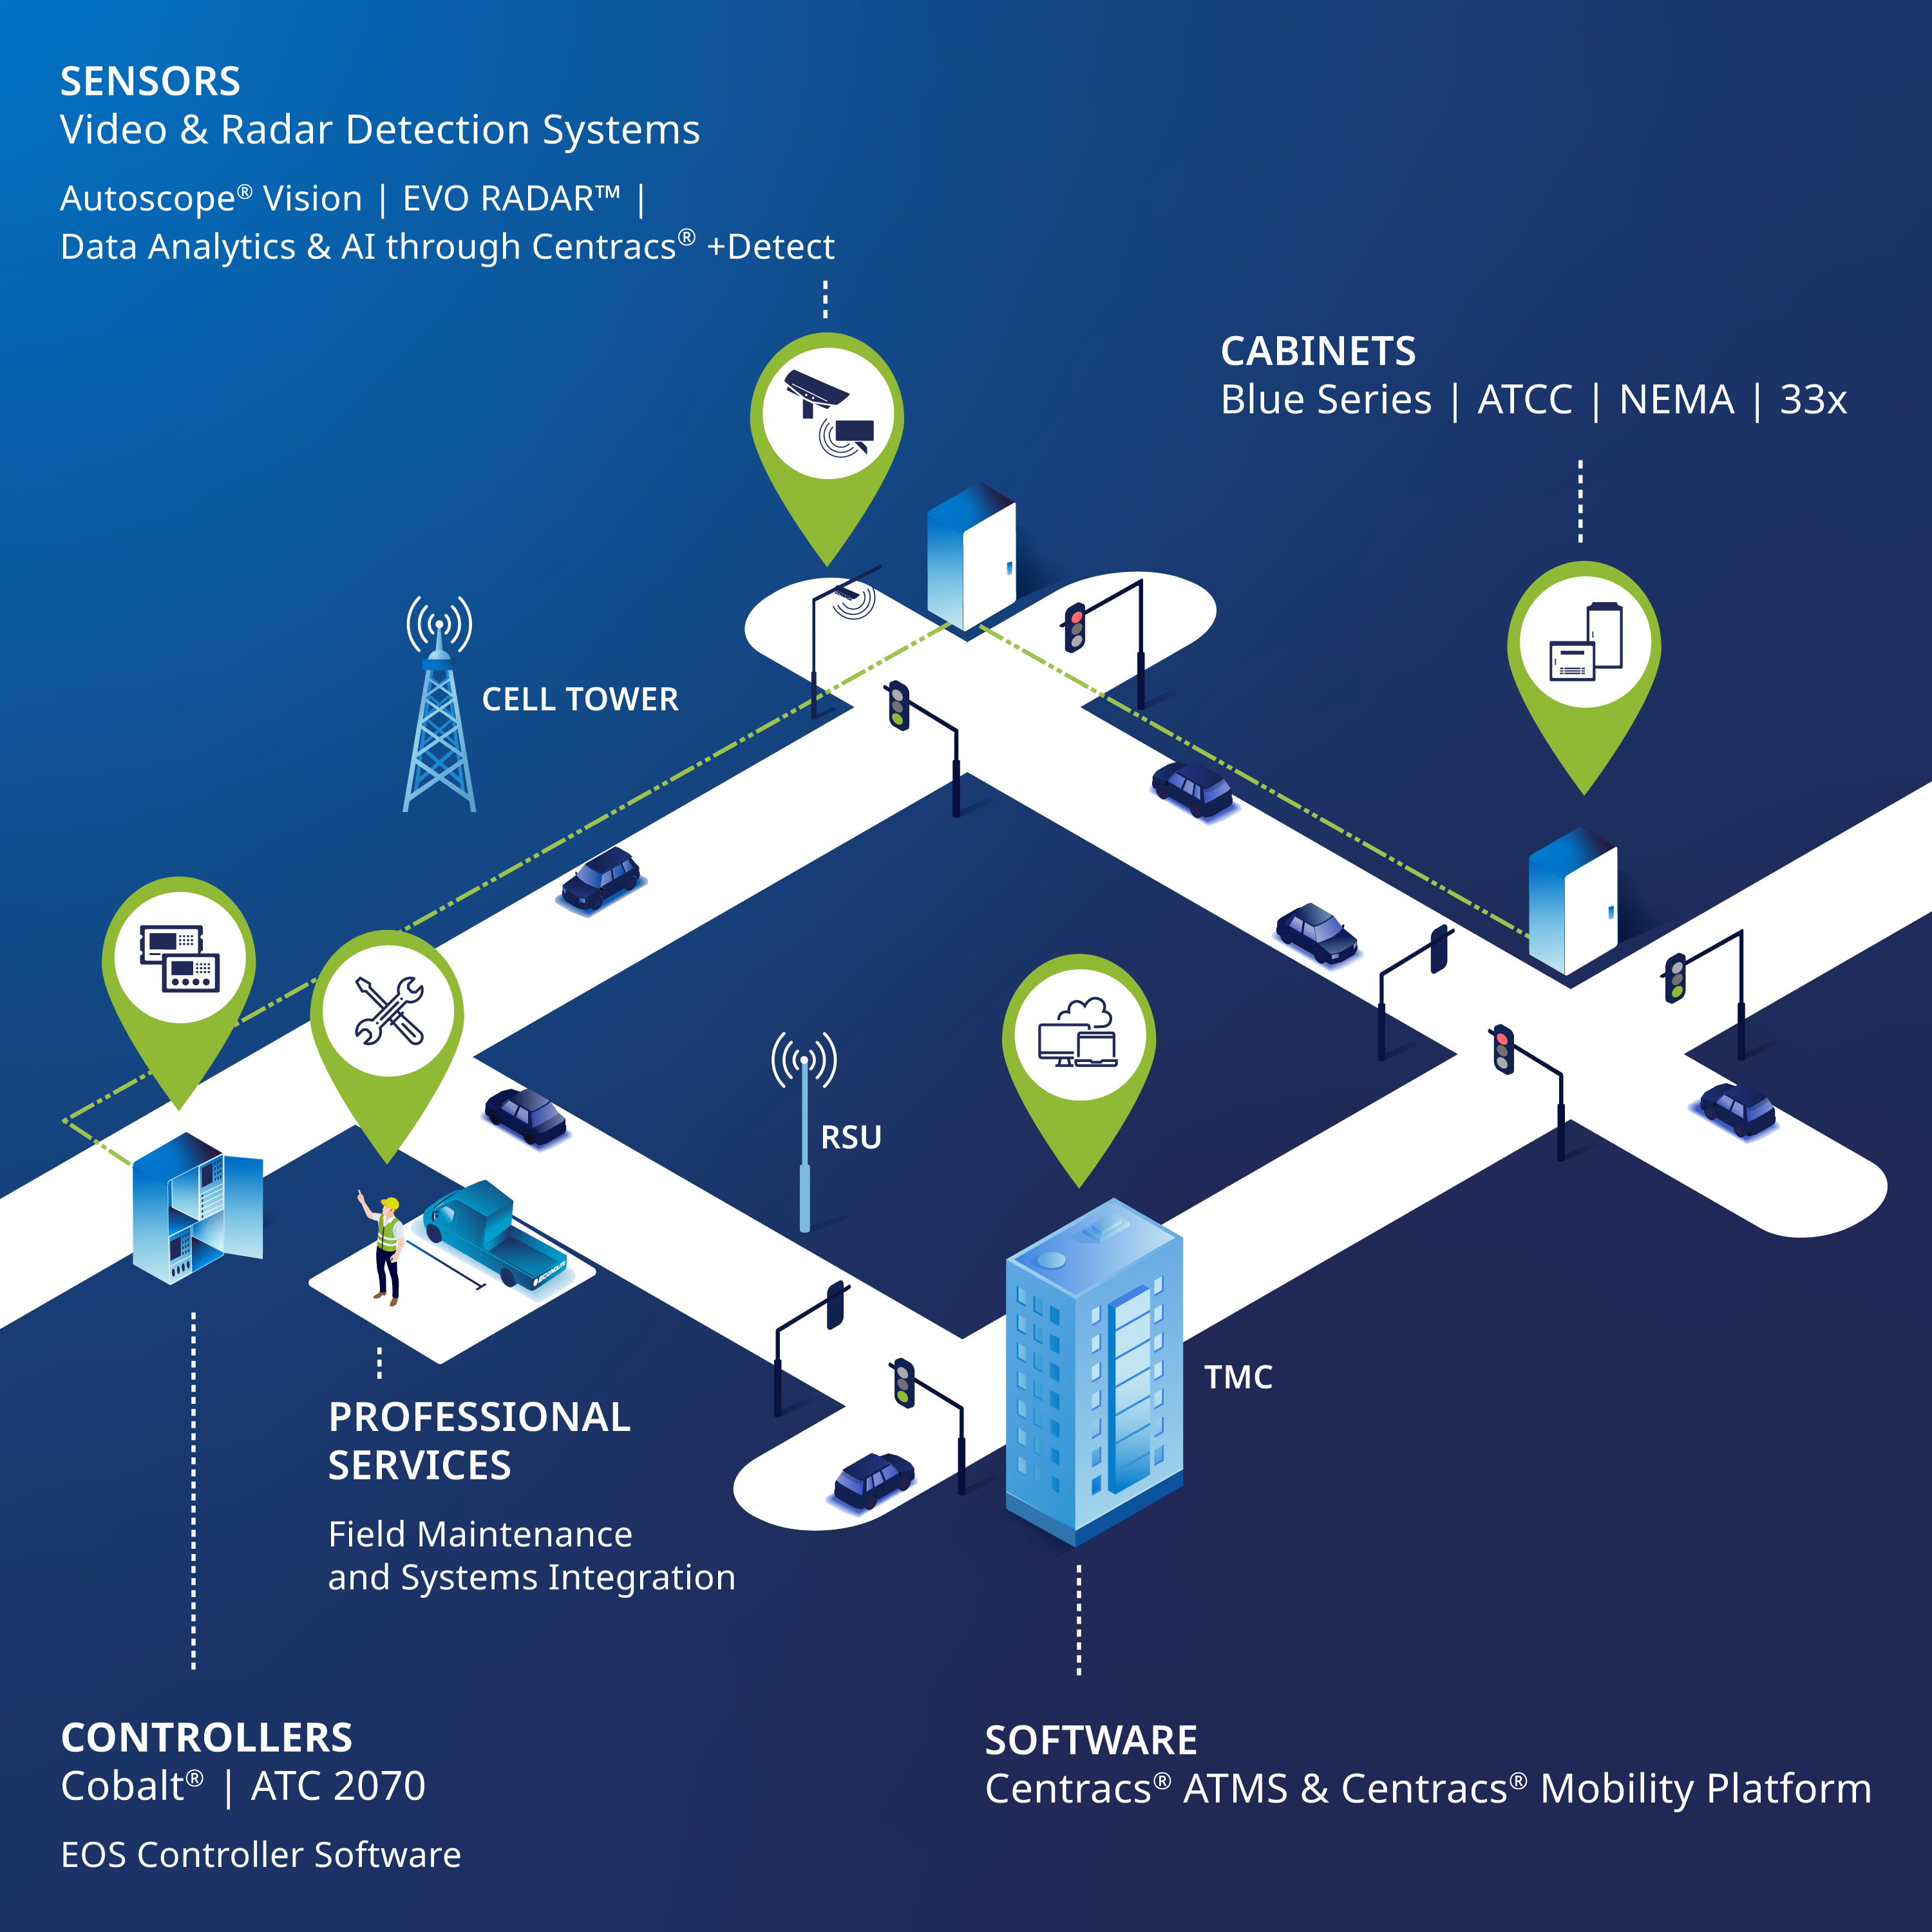
產品Portfolio

Slide 20
Cubic

Slide 21
公司簡介
成立年分：1949年，2021年由Veritas Capital及Evergreen Coast Capital Corporation以20億美元收購
組織沿革：
成立初期以電子設備研發製造為主，涉足地理量測切入國防領域
1971透過併購切入交通領域
1970s 開始涉足交通票證事業 (主力產品)，含地鐵、航空、巴士
1973 開始切入軍事訓練系統 (主力產品)供應
1980s 量測設備、安全設備、定位監控及攻擊設備切入美國空軍機隊
2014 併購DTECH Lab，先進通訊解決方案供應商，完善軍事C4ISR產品供應
2017 開始大力推動衛星及IoT產品，切入災害復原領域
2018 併購Trafficware切入ITS市場
2019 併購GRIDSMART切入交通感測領域
總部位置：美國加州聖地牙哥
員工人數：超過6,000人，運輸領域超過2,800人 (官網)
營業實績：
紐約市、新加坡地鐵票證系統
F35模擬訓練設備
上市資訊：2021年被收購前為NYSE上市公司，收購後即下市

Slide 22
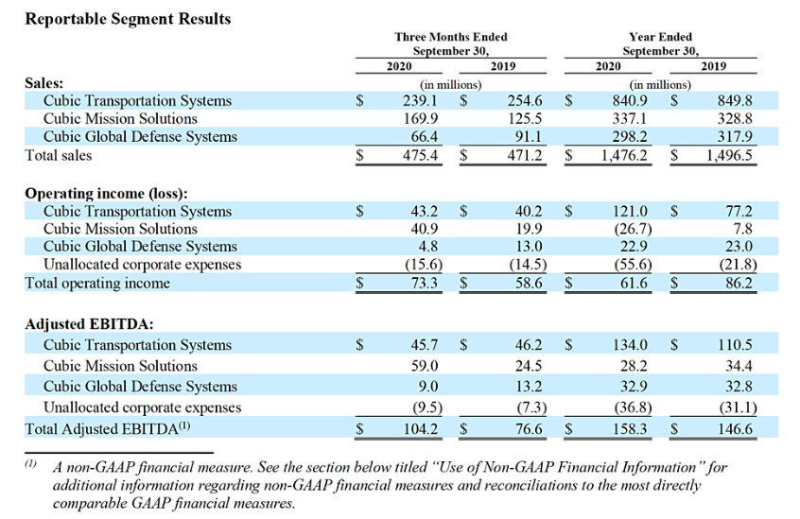
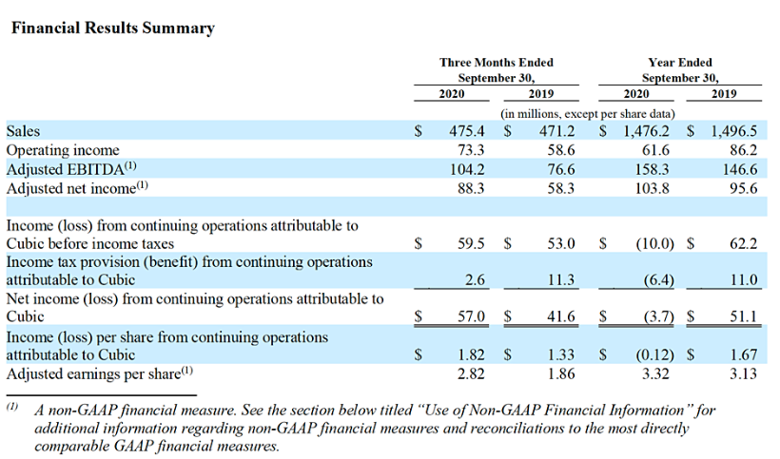
營收近況
2021受併購後無公開財務資訊
2020年營收達14.7億美元
三大事業群以運輸部門營收占比最高 (推測票證占大比例)
票證系統、ITS
C4ISR、通訊
Training
2020年年報，無法確切反應今日狀況，請謹慎使用

Slide 23
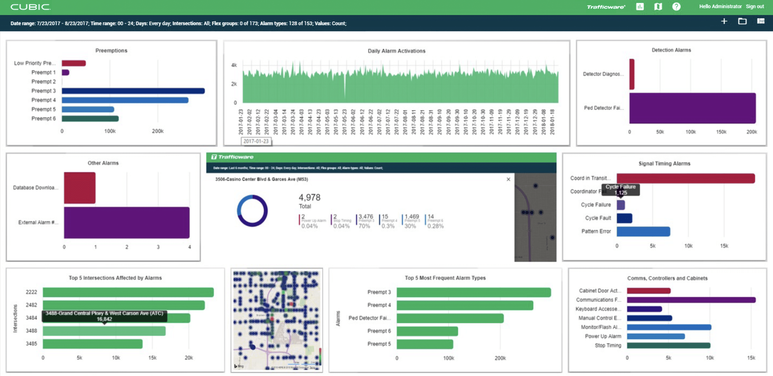
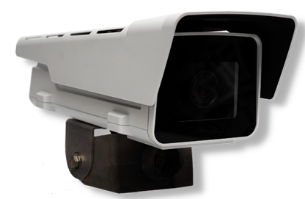
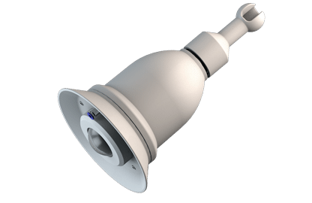
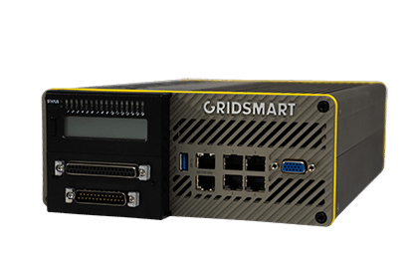
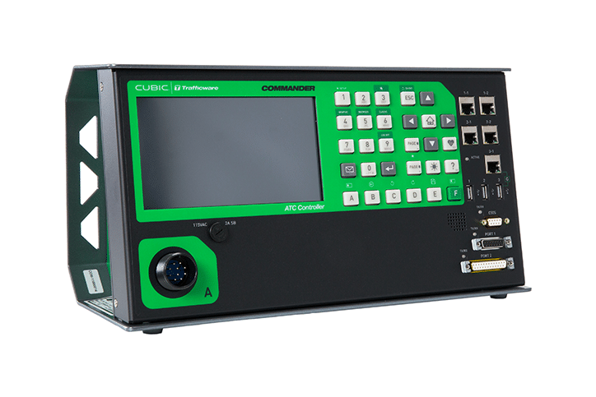
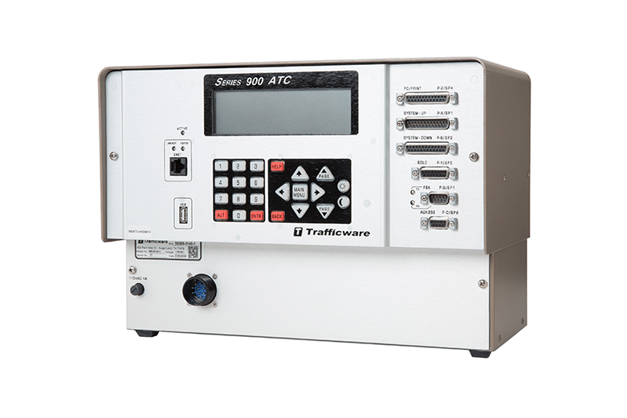
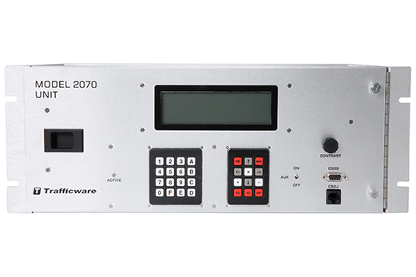
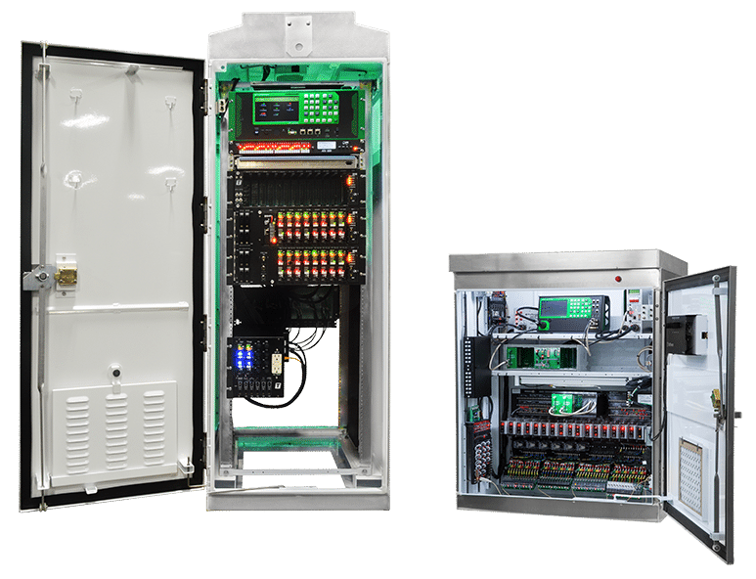
產品概觀 (ITS領域)
平台
ATMS (Advanced Transportation Management Software): 管理平台
SynchroGreen: 適應性號誌科技
Scout: 號控器軟體，支援自家ATC控制器、OTA更新，可加入C-V2X模組、SynchroGreen、SPM並支援車輛優先控制
SPM (Signal Performance Measures)：號誌績效評估
Synchro Studio: 微觀交通模擬軟體，導入美國公路容量手冊標準規範、ITE蒐集道路流量數據，支援號誌設計、車流及人流模擬及3D呈現
▲ATMS
硬體
FE3: 魚眼攝影機，路口交通計數
AC3: 槍型攝影機，多用作advance detection
GS3: 處理器，連結攝影機，蒐集影像分析及供電
▲AC3
號控器
Commander: 控制器，符合ATC標準
980 ATC: 控制器，符合NEMA TS2標準
2070: 控制器，符合加州運輸部、ATC標準
號控箱：符合NEMA、ATC及加州運輸部標準
▲FE3
▲GS3

Slide 24
noTraffic

Slide 25
公司簡介
成立年分：2017年
總部位置：以色列台拉維夫、美國紐約州紐約市、加州舊金山
員工人數：87人 (官網)
營業實績：已拓銷至美國13州，TIMES於2022年列為百大最有影響力公司
上市資訊：未上市
募資訊息：共5輪募資，近期為2023年6月完成的B輪募資，共募得5千萬美元
市場訊息：
2024.04 德州阿靈頓市擴大導入路口數
2024.03 佛州允許noTraffic營運，導入數個城市 (奧蘭多…)
2024.01 導入德州Sugar Land
2022.07 與Rogers合作導入加拿大溫哥華University of British Columbia
2020.08 亞利桑那州鳳凰城啟用noTraffic智慧號誌
2019.08 與亞勳簽訂供應契約，於IoT產品內加入亞勳SOM-301模組
2019.08 與Denso合作於俄亥俄州建置智慧路口
2019.06 與V2X通訊晶片製造商Autotalks簽訂供應契約
2018.06 與Foresight Eye Net測試碰撞預警

Slide 26
營收近況
未透漏營收資訊

Slide 27
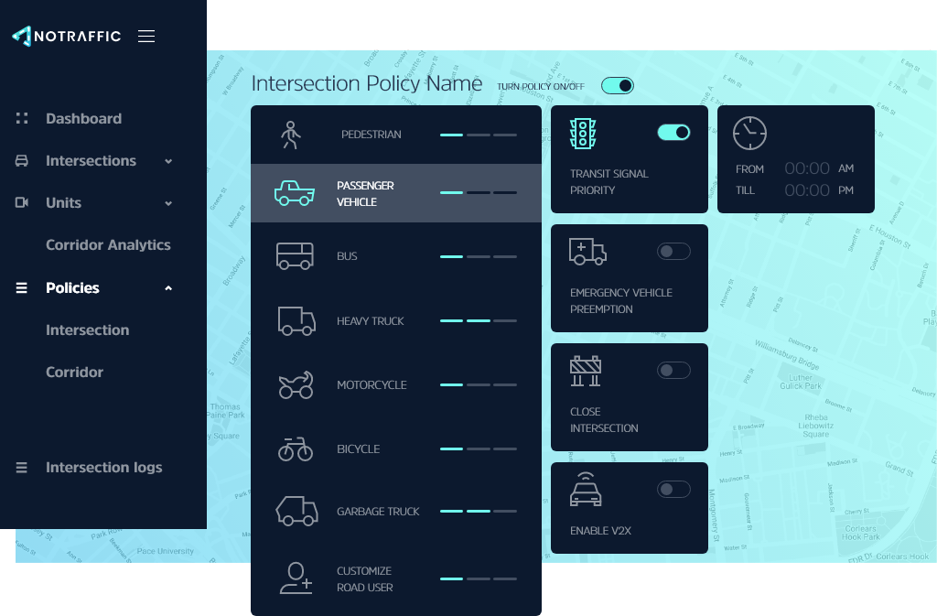
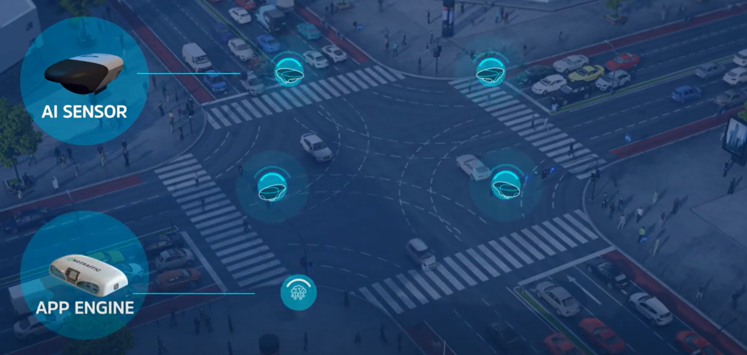
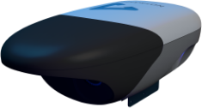
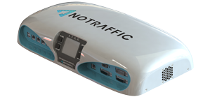
產品概觀
(清楚的功能解釋) NoTraffic‘s Smart tech is revolutionizing the traffic light – NoTraffic
平台
VMC (Virtual Management Center): 交通管理平台，道路車流數據監看、即時號誌調控、交管指令下達
硬體
IoT感測器: 蒐集車流資訊，含攝影機及雷達，裝設於每個路口各方向，偵測車流、分辨車種、自行車、行人；支援V2X功能
控制單元: 彙整影像資訊、計算最佳化變數、安全監控，雲端通訊gateway，整合至號控箱及交控器；Nvidia Jetson處理器
▲平台介面
▲IoT攝影機
▲控制單元
涉足面向：
交通計數 (聲稱準確率99.99%)
適應性號控
自動化號誌績效評估 (ATSPM)
安全分析、衝突預測
V2X

Slide 28
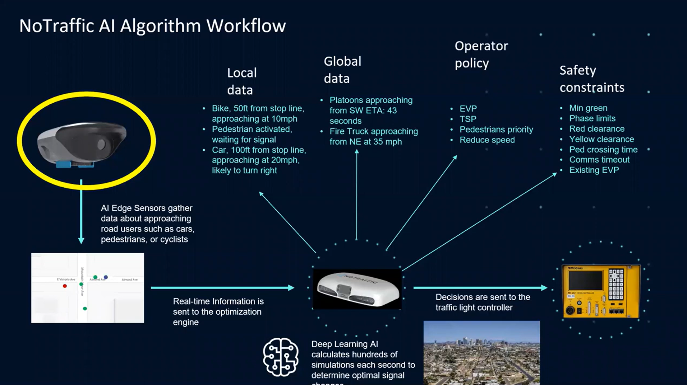

Slide 29
一覽表

Slide 30
 |  | Iteris | Miovision | Econolite | Cubic | noTraffic
員工人數 |  | 472 | 400+ | 約1,000 | 6,000+ (運輸2,800+) | 87
上市資訊 |  | ITI (NASDAQ) | 未上市 | 未上市 | 已下市 | 未上市
組織相關訊息 |  | 2024.8遭收購，3.35億美元 | 10輪募資，C輪募得2.96億美元 | 2022年被併購多數股權；2023年與PTV集團合組UMovity | 原為上市公司，2021年遭收購，20億美元 | 5輪募資，B輪募得5千萬美元
營業實績 |  | 1萬個客戶 20萬個感測器 | 銷售至68國 | 12萬組號控器、16萬支感測器 | 各大城市票證系統 (紐約、新加坡…) | 拓銷至美國13州
營收 |  | 1.7億 | 2億 | 未公開 | 14.7億 (運輸8.4億) (2020年報) | 未公開
ITS相關產品 | 平台 | 數據分析 交通管理 旅行指資訊 車聯網管理 | 數據分析 交通管理 | 數據分析 交通管理 | 數據分析 交通管理 | 數據分析 交通管理
 | 設備 | 感測器：攝影機、雷達 車聯網RSU | 感測器：攝影機、移動式攝影機 | 攝影機 號控器、號控箱 | 攝影機 號控器、號控箱 | 攝影機+雷達+RSU一體式 通訊及分析單元
系統服務 |  | 中心建置營運 整合顧問 | 優先通行 號誌績效評估 適應性號誌 | 優先通行 號誌績效評估 適應性號誌 | 優先通行 號誌績效評估 適應性號誌 | 優先通行 號誌績效評估 適應性號誌 安全分析 衝突預測

